Slide 1

Inteligencia Artificial
Ing. Juancarlos Santana Huamán
jsantana@ucss.edu.pe

Slide 2

Adaptive Resonance Theory(ART)
REDES DE RESONANCIA ADAPTATIVA
La “teoría de la resonancia adaptativa”, desarrollada por Stephen Grossberg y Gail Carpenter, es un modelo de red neuronal artificial que basa su funcionamiento en la manera en que el cerebro procesa información.
Los expertos describen la teoría de la resonancia adaptativa como un esfuerzo parcial para permanecer abiertos a nuevos aprendizajes sin sacrificar el conocimiento de patrones existentes

Slide 3
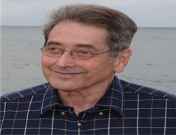

CREADORES
Profesor de sistemas cognitivos y neuronales de Wang y profesor de matemáticas, psicología e ingeniería biomédica en la Universidad de Boston. Es coeditor en jefe de la revista Neural Networks, que es la revista oficial de las tres principales sociedades de modelado neuronal del mundo.
Científica cognitiva, neurocientífica y matemática. Es profesora de sistemas cognitivos y neuronales y profesora de matemáticas en la Universidad de Boston. Ella es la primera mujer en recibir el Premio Pioneer de IEEE Neural Networks.

Slide 4
HISTORIA
La teoría de la resonancia adaptativa fue propuesta por Grossman en un artículo en el año de 1976 sobre aprendizaje cognoscitivo de patrones, Muchos atribuyen gran parte del diseño de las redes ART a Stephen Grossberg y Gail Carpenter y su trabajo en la década de 1980.
ART1 Desarrollada por G. Carpenter y S. Grossberg en 1986. Maneja información binaria.
ART2 Maneja información de entrada en valores analógicos
(escala de grises) 1987.
ART3 maneja entradas analógicas, es más compleja, fue desarrollada en 1989, usa transmisores químicos.

Slide 5
CARACTERISTICAS
Es una red multicapa.
Permite datos de entrada y salida (e/s) binarios para ART1 y continuos para ART2.
El aprendizaje es no supervisado y ONLINE, aunque existen algunas modalidades supervisadas.
Aprendizaje competitivo (the winner take all).
La red crea su propia clasificación de lo que aprende.
Soluciona el dilema de la estabilidad y plasticidad.

Slide 6
Dilema de la estabilidad y la plasticidad
El hecho que condujo a la concepción de las redes ART fue lo que se conoce como el dilema de la estabilidad y plasticidad del aprendizaje. Este dilema surge a partir de dos ideas:
Una red neuronal debe poder aprender nuevos patrones, es decir, debe tener cierta plasticidad de aprendizaje.
Una red neuronal debe poder recordar los patrones ya aprendidos, es decir, ser estable aún cuando se le introduzcan datos que no sea capaz de reconocer.

Slide 7
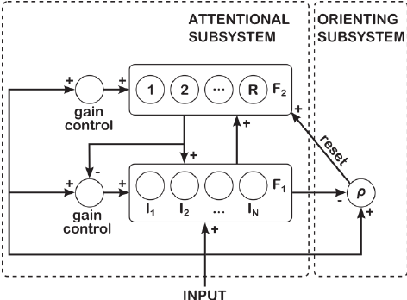
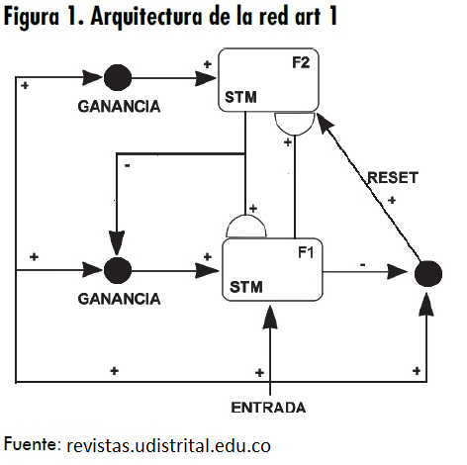
ARQUITECTURA DE LA RED ART 1

Slide 8
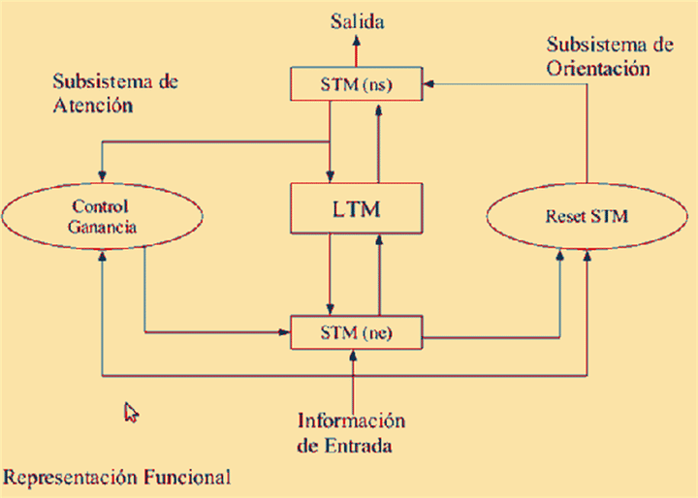
ARQUITECTURA
El subsistema de atención consiste básicamente en la red, su función es el reconocimiento y clasificación de las informaciones aprendidas. En este subsistema se localiza la "memoria a largo plazo de la red (LTM)" (Long Term Memory), que confiere a la red su característica de estabilidad en el sentido de retener las informaciones aprendidas.
Como complemento a la anterior, existe también una "memoria a corto plazo (STM)" (Short Term Memory), localizada en la entrada y en la salida de la red, que se refiere a la capacidad de "recordar" aspectos más inmediatos mediante la retención temporal de los valores de entrada en las neuronas que componen las capas de entrada y salida.

Slide 9
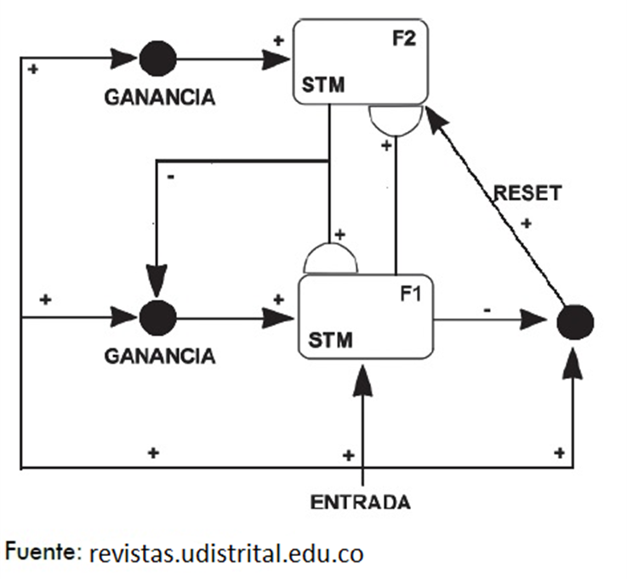
ARQUITECTURA – FUNCIONAMIENTO
Capa de Entrada (F1): Evita el Dilema de Saturación realizando un pre procesamiento de los datos(Nomalización)
Capa Competitiva(F2): clasifica cualquier vector de entrada haciendo uso del privilegio de activación.
La información Oscila hacia adelante y hacia atrás entre las capas de entrada y competencia, dando lugar a el aprendizaje o la adaptación

Slide 10
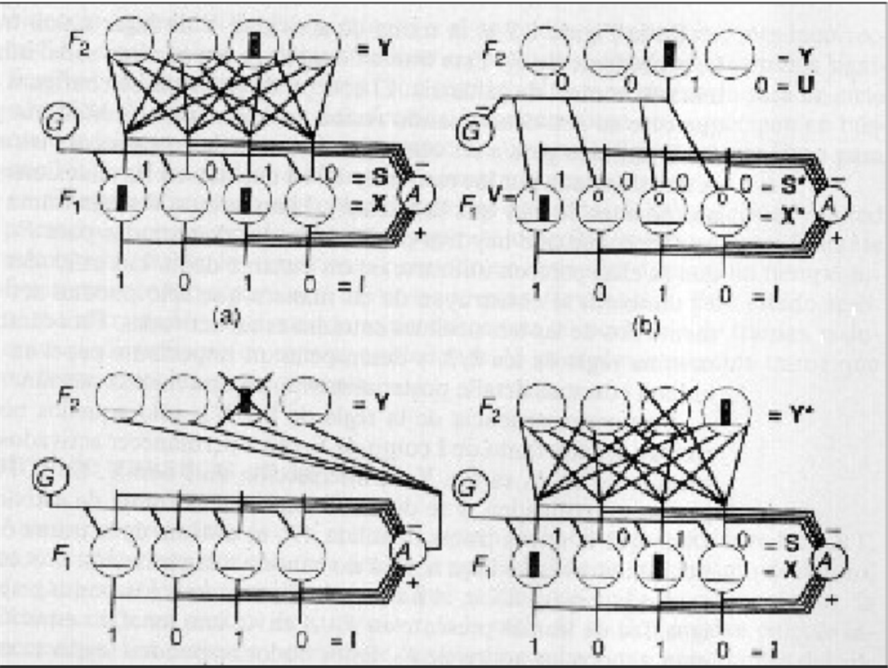
FUNCIONAMIENTO
F1,F2 capas (subsistema de atención)
A sistema de orientación (Reset)
G control de ganancia
X,Y trama activación
S,U salida de la capa/red

Slide 11
APRENDIZAJE
La red ART utiliza un aprendizaje no supervisado de tipo competitivo. Las neuronas de la capa de salida compiten por activarse y solo una de ellas permanece activa ante una determinada entrada a la red.
En este tipo de redes se pueden dar dos tipos de aprendizaje (Lento y Rápido).
El aprendizaje lento ocurre cuando una información de entrada es asociada a una de las categorías existentes.
El aprendizaje rápido se da cuando se establece una nueva categoría.

Slide 12
LIMITACIONES DE LA RED ART
Estas limitaciones se refieren, sobre todo, a su dependencia del respecto del tipo y orden de las informaciones aprendidas.
Se trata de una red con gran sensibilidad ante el ruido o distorsión, también ante el desplazamiento de los datos de entrada.
También este modelo presenta el problema de la ineficiencia en cuanto a las necesidades requeridas para el almacenamiento de los pesos de las conexiones entre neuronas.
Además, otra evidente limitación del modelo original es su carácter discreto, obligando a trabajar con informaciones binarias.
Este problema fue rápidamente solventado por sus creadores a través de una extensión continua del modelo, al que denominaron ART2 para diferenciarlo del original, que suele ser conocido como ART1.

Slide 13
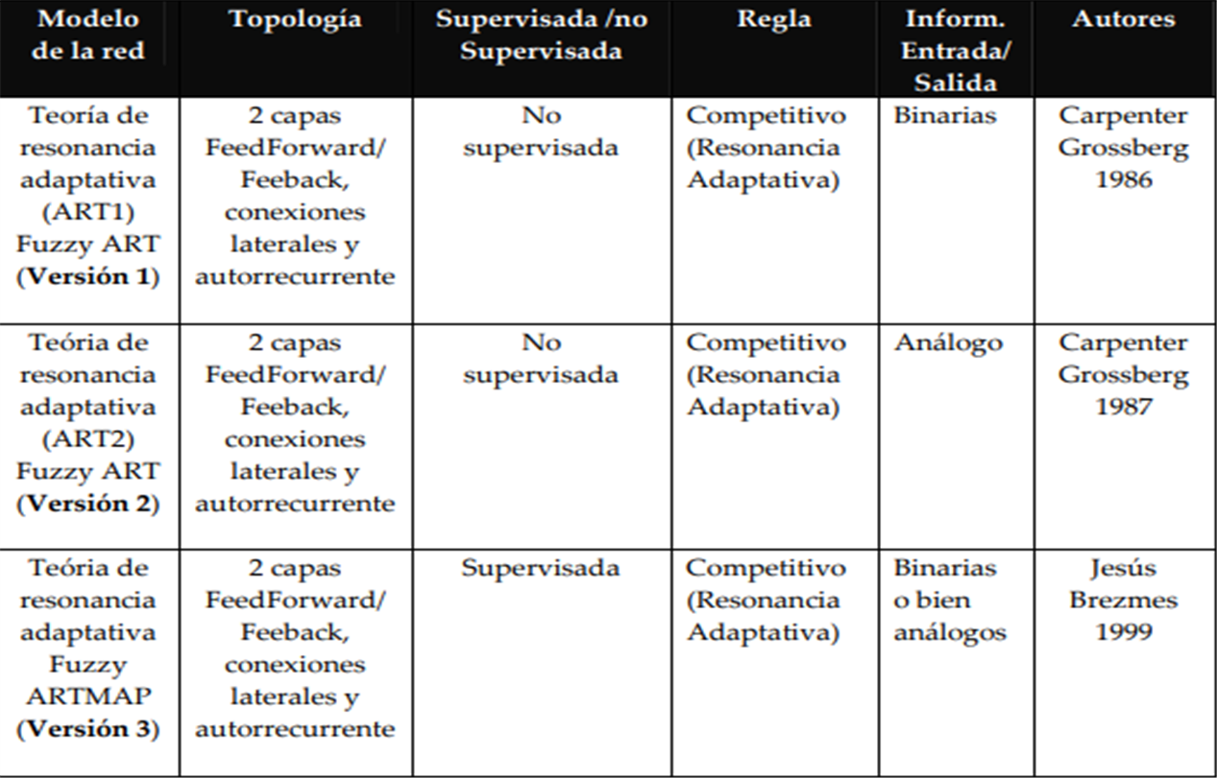
TIPOS DE ART

Slide 14
APLICACIONES
Reconocimiento de Imágenes
Alta eficacia en reconocimiento de caracteres
Reconocimiento de Señales Analógicas (ART2)
Reconocimiento de Voz -Electrocardiogramas
Reconocimiento de olores
Campo Ambiental -> detección de sustancias toxicas
Campo de Medicina-> detección de enfermedades mediante aire exhalado
Industria Alimenticia -> detección de fermentación en los alimentos y calidad de los mismo según su olor

Slide 15


